Slide 1
대덕인재개발원 401호
team3
AI 모듈
Teachable Machine
team3
정시윤
김종명
노태현
이주연
전아현

Slide 2
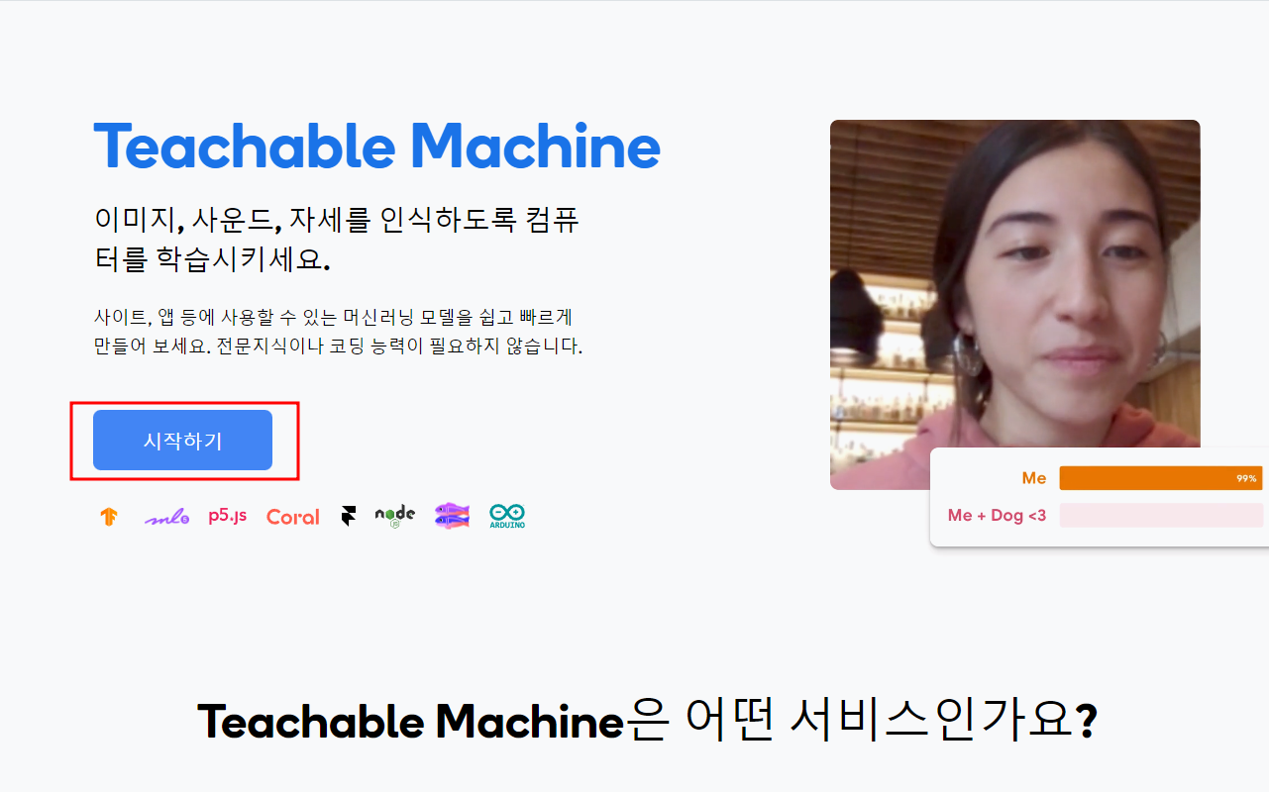
Teachable Machine
Teachable Machine이란?

Slide 3
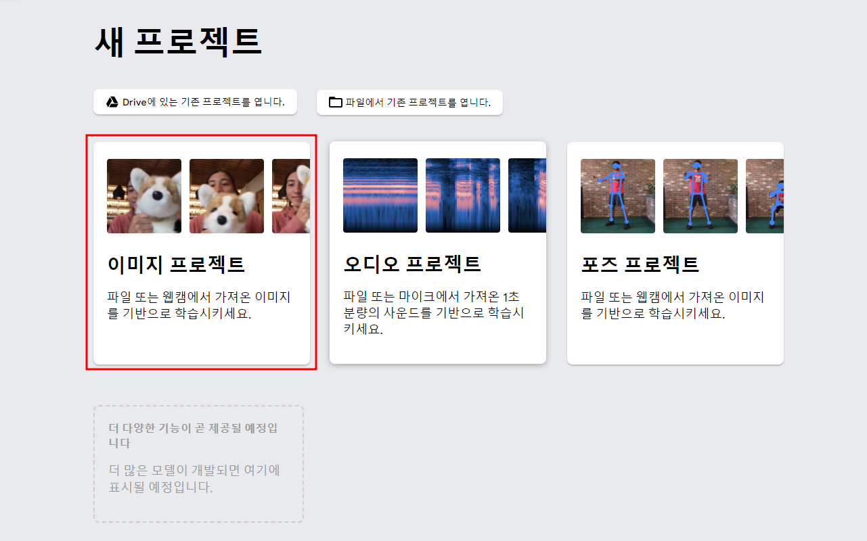
Teachable Machine
Teachable Machine 사용법

Slide 4
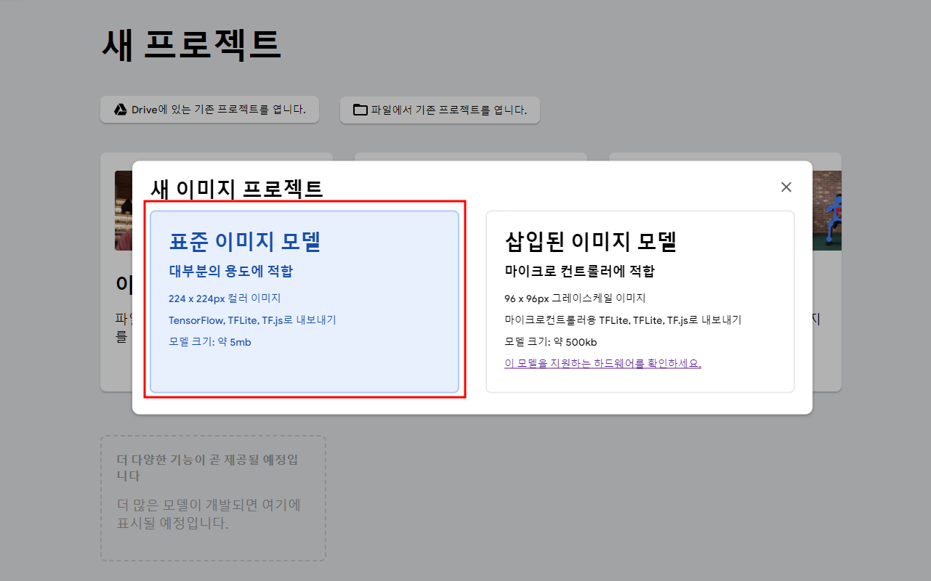
Teachable Machine
Teachable Machine 사용법

Slide 5
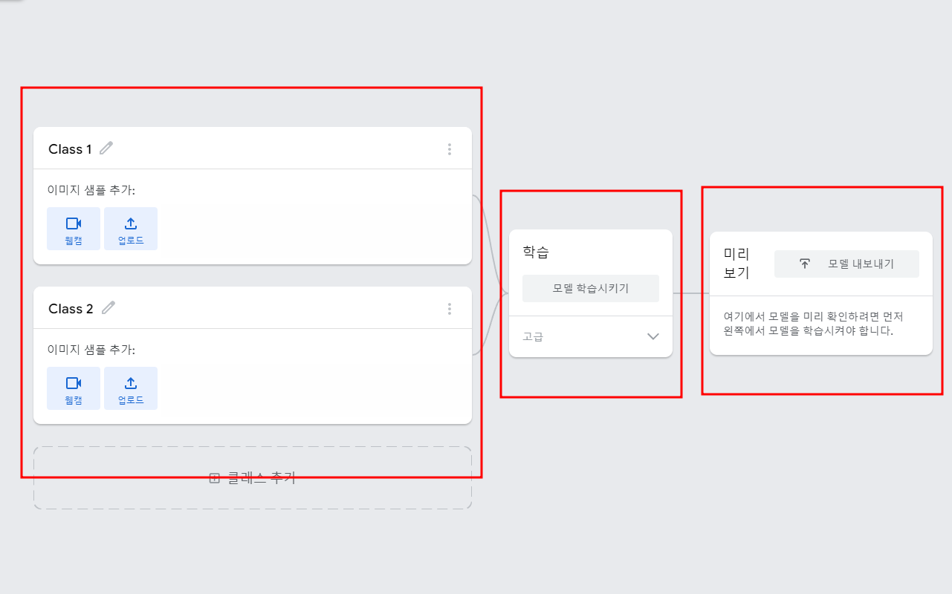
Teachable Machine
Teachable Machine 사용법
데이터 입력
학습시키기
모델 내보내기

Slide 6
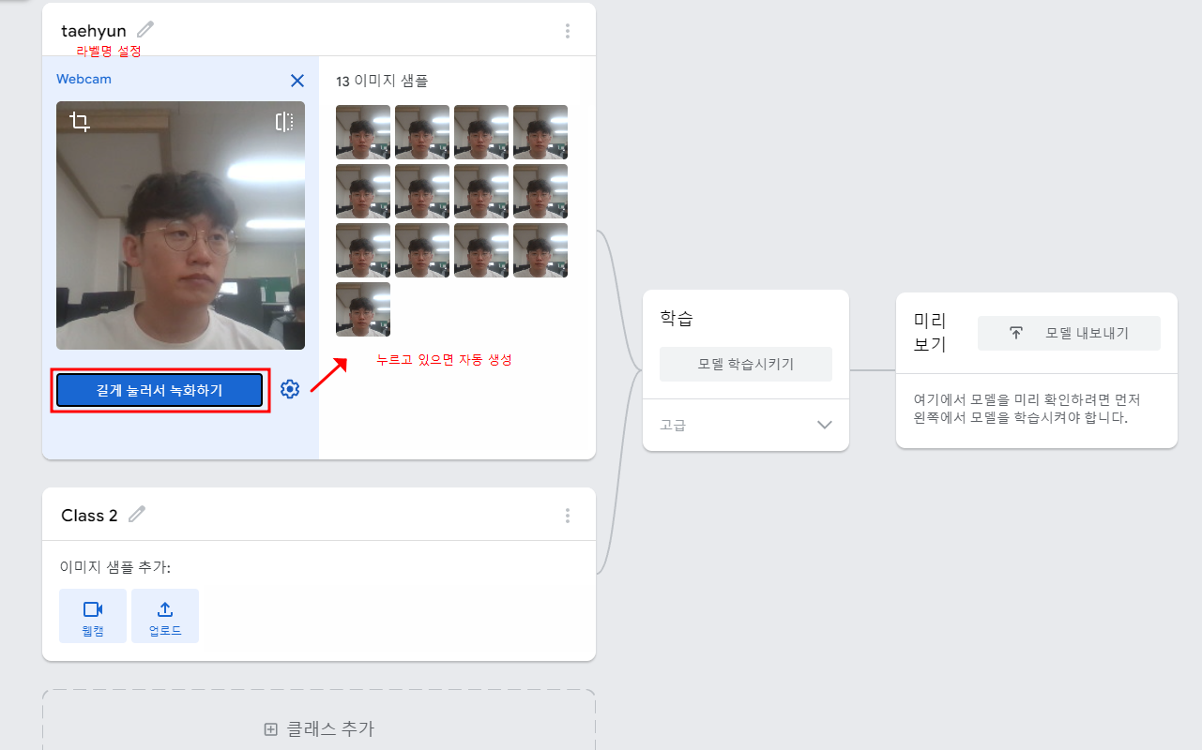
Teachable Machine
Teachable Machine 사용법
웹캠 선택시

Slide 7
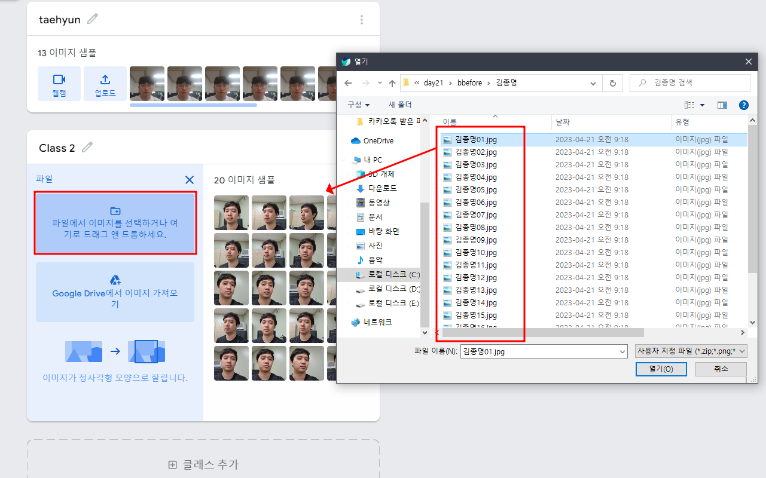
Teachable Machine
Teachable Machine 사용법
업로드 선택시
업로드시에 자동으로 리사이즈 됨

Slide 8
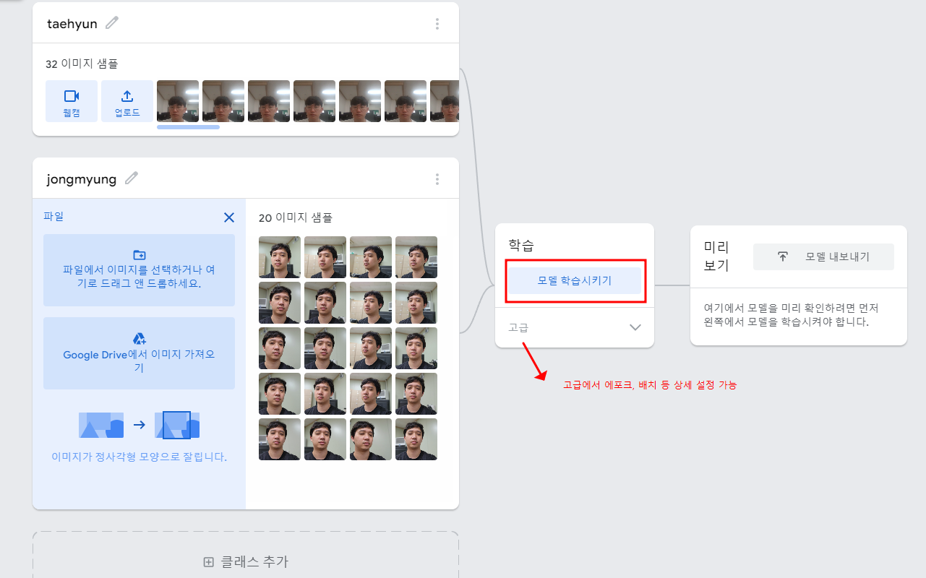
Teachable Machine
Teachable Machine 사용법

Slide 9
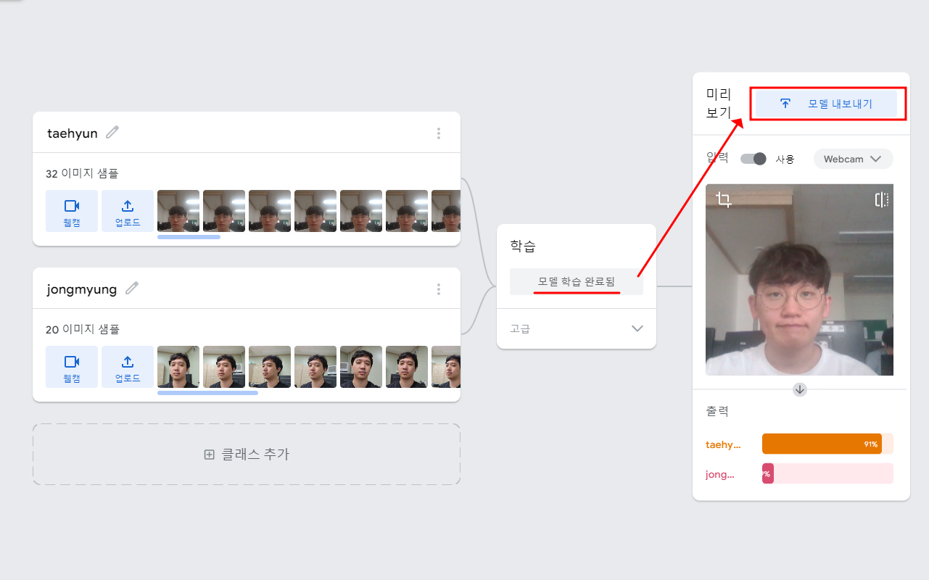
Teachable Machine
Teachable Machine 사용법

Slide 10
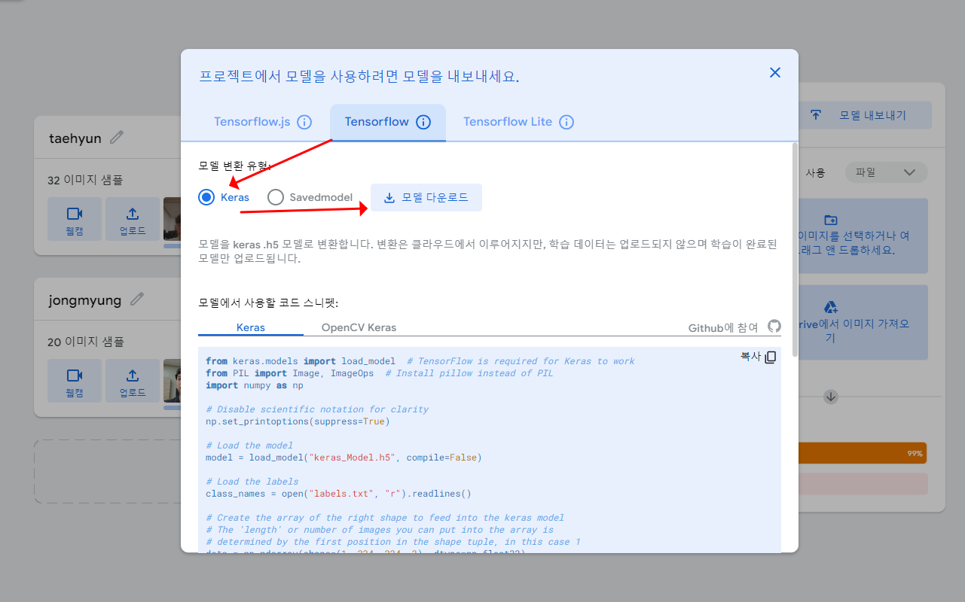
Teachable Machine
Teachable Machine 사용법

Slide 11
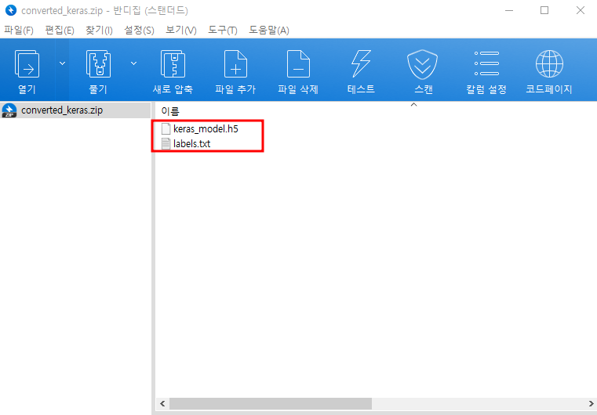
Teachable Machine
Teachable Machine 사용법
모델 다운로드, converted_keras.zip 파일 확인

Slide 12
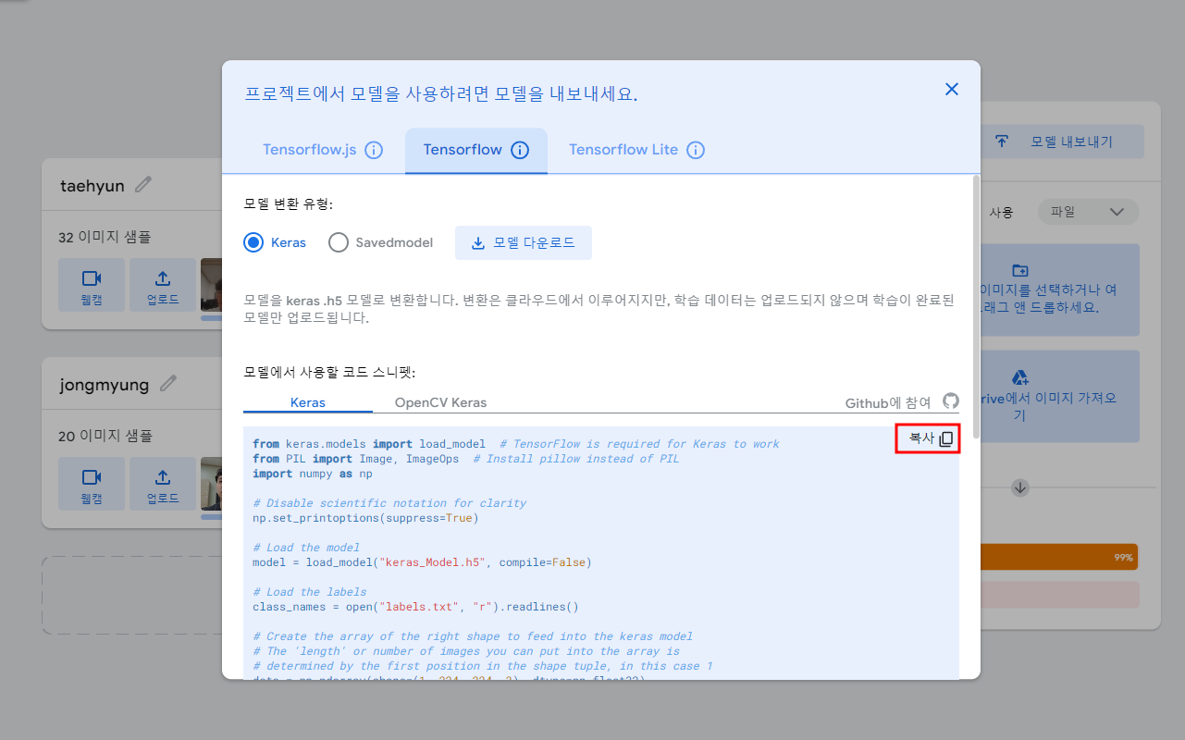
Teachable Machine
Teachable Machine 사용법
다운로드 완료 후, 코드 복사

Slide 13
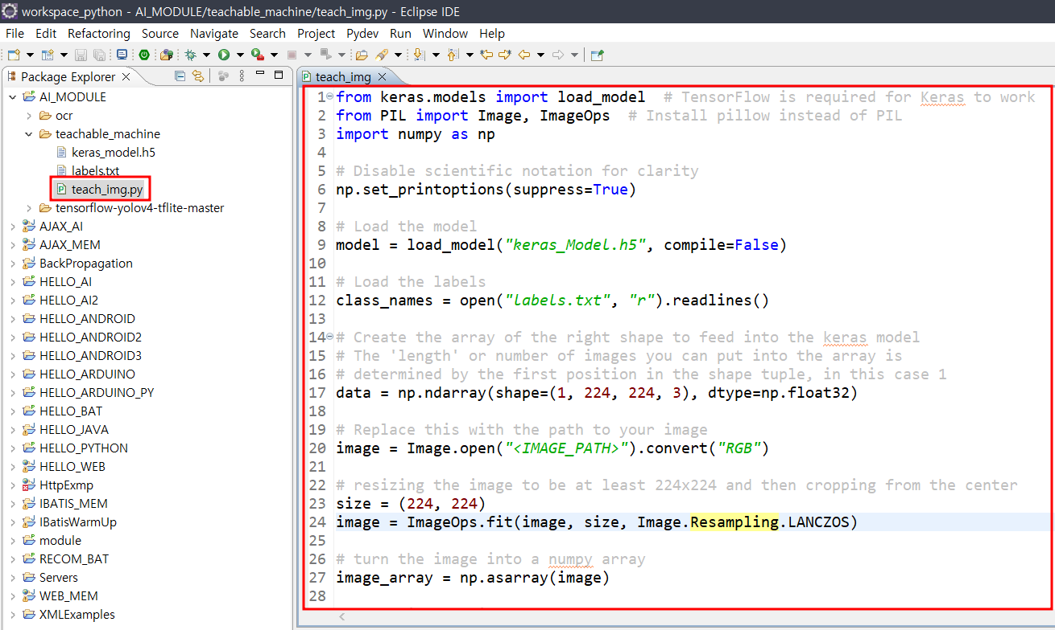
Teachable Machine
Teachable Machine 사용법
.py 파일 생성 후 붙여넣기

Slide 14
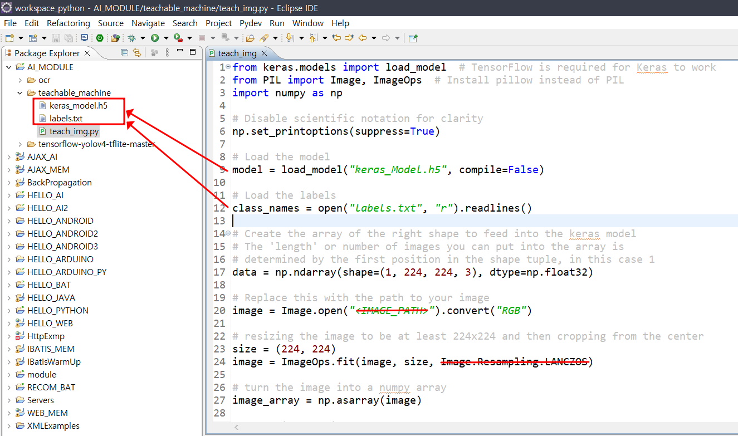
Teachable Machine
Teachable Machine 사용법
다운받은 파일
동일 경로에 위치
<IMAGE_PATH>를 예측하고자 하는 이미지 경로로 수정
Pillow 8.2.0 버전 기준, method=Image.LANCZOS 로 수정
예측하고자 하는 사진도 자동으로 리사이즈 됨

Slide 15
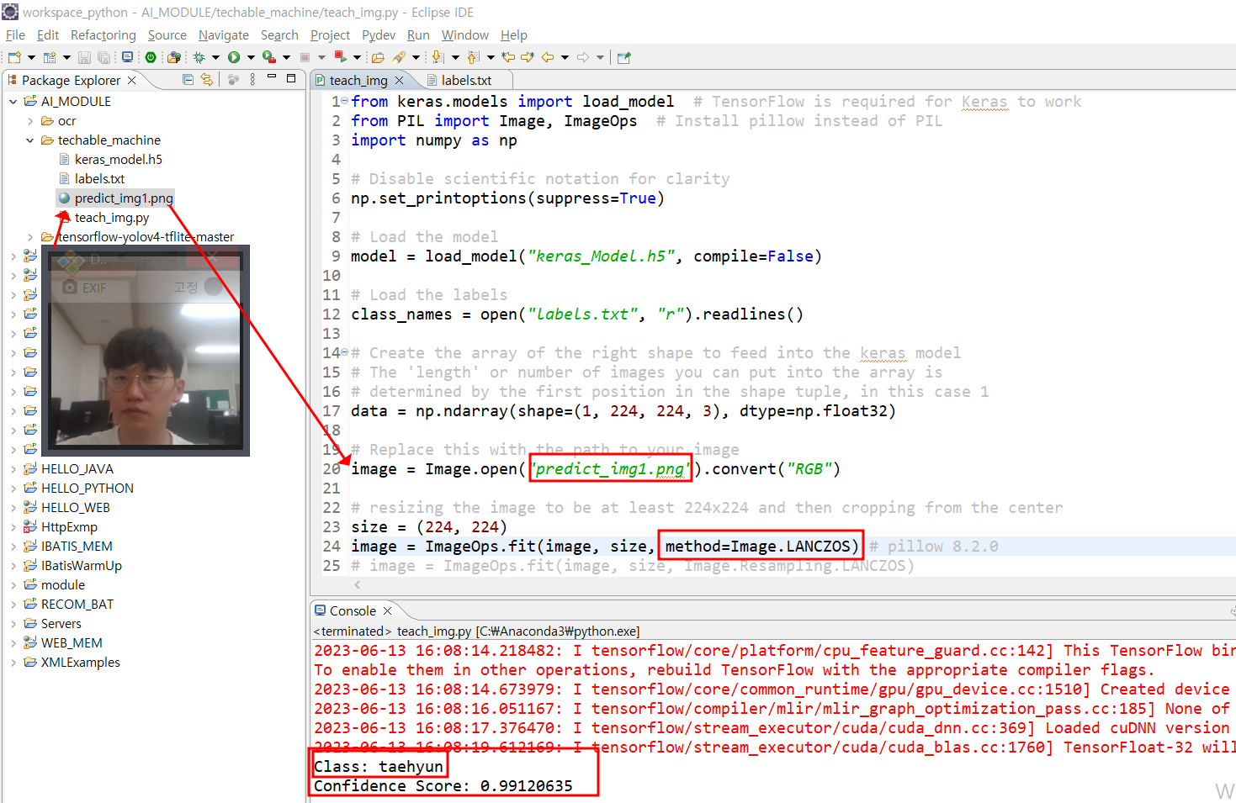
Teachable Machine
Teachable Machine 사용법
수정 완료된 코드
predict_img1.png 파일 경로 설정 후 실행 시 결과

